Slide 1
Majoitustilasto 1.1. - 31.12.2024

Slide 2
Matkailijoiden rekisteröidyt yöpymisvuorokaudet Etelä-Savossa
joulukuu 2024*
Noin 33 000 rekisteröityä yöpymistä joulukuussa*
Etelä-Savossa kirjattiin vuoden 2024 joulukuussa 33 128 rekisteröityä yöpymistä (muutos +7,9 % edellisen vuoden joulukuusta), joista kotimaisia oli 30 246 (+5,4 %) ja ulkomaalaisten tekemiä 2 882 yötä (+44,2 %).
Eniten ulkomaalaisten rekisteröityjä yöpymisiä kirjattiin joulukuussa matkailijoille, jotka saapuivat Saksasta (1 194 yötä), Ranskasta (643 yötä), Virosta (193 yötä), Alankomaista (112 yötä) ja Sveitsistä (112 yötä).
Vapaa-ajan matkailijoiden yöpymisiä oli Etelä-Savossa joulukuussa 74,6 prosenttia, ja he viettivät 24 713 yötä (+17,3 %). Työmatkailijoiden yöpymisiä oli 25,4 prosenttia, ja he viettivät Etelä-Savossa 8 415 yötä (-12,7 %).
Majoitusliikkeiden huonekäyttöaste joulukuussa 2024 oli Etelä-Savossa 32,8 % ja koko maassa 46,9 %. Huoneen keskihinta oli joulukuussa Etelä-Savossa 130,50 ja koko maassa 148,84 euroa.
Tammi-joulukuussa* noin 621 000 rekisteröityä yöpymistä
Tammi-joulukuussa 2024* yhteensä kirjattiin Etelä-Savossa 621 480 rekisteröityä yöpymistä (muutos +1,6 % edellisen vuoden vastaavasta ajasta), joista kotimaisia yöpymisiä oli 550 350 (-0,1 %) ja ulkomaalaisten tekemiä 71 130 (+17,0 %).
Rekisteröidyt majoitustilastot sisältävät rekisteröityjen majoitusliikkeiden, eli hotellien, motellien, matkustajakotien, retkeilymajojen, lomakylien ja
leirintäalueiden tilastot. Liikkeet, joissa on alle 20 vuodepaikkaa tai sähköliitäntä­pisteellä varustettua matkailuvaunupaikkaa, eivät kuulu tilastoinnin piiriin.
Lähde: Tilastokeskus, Majoitustilasto , *ennakkotiedot vuodelta 2024 päivitetty: 31.1.2025 / jk

Slide 3
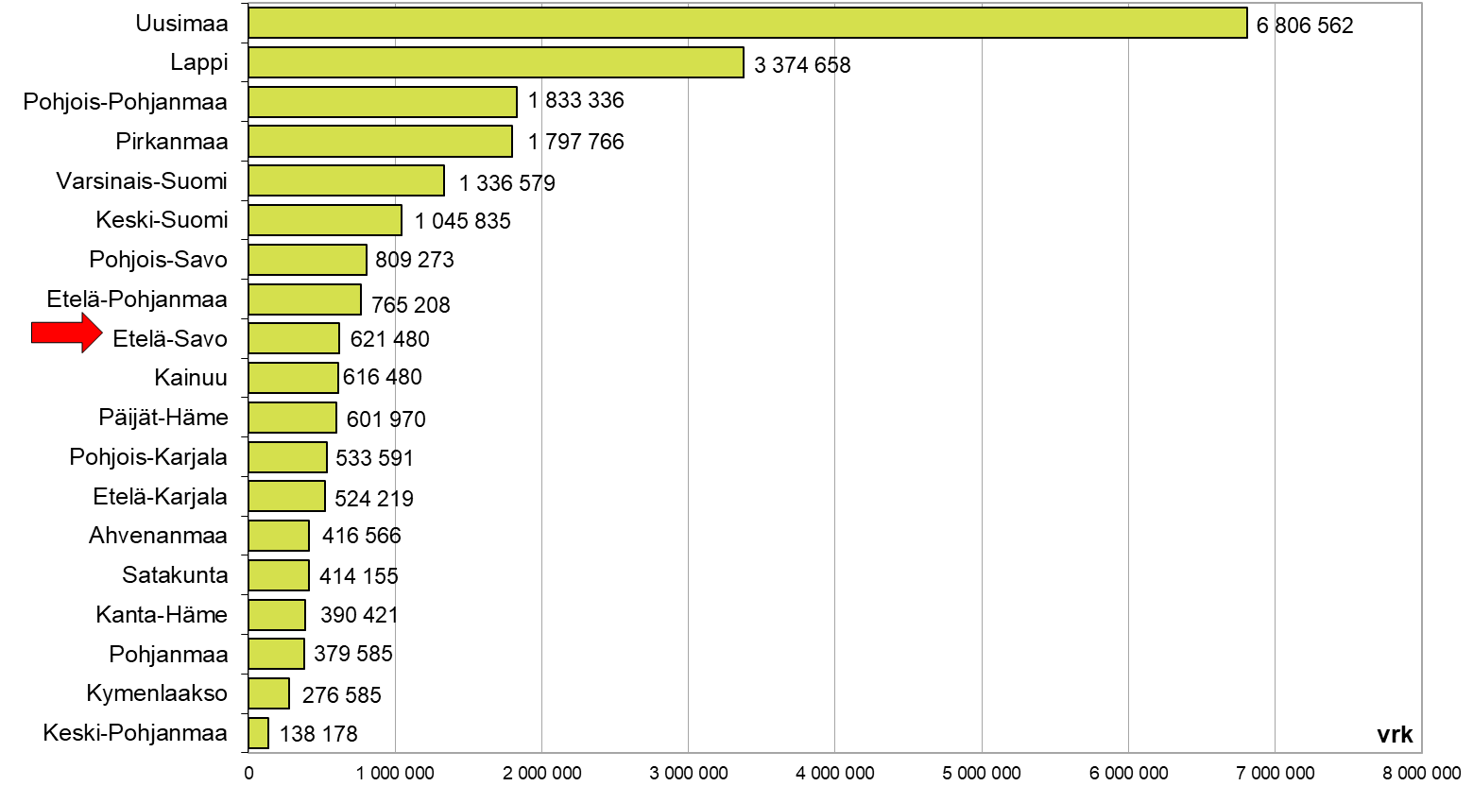
Matkailijoiden rekisteröidyt yöpymisvuorokaudet maakunnittain 2024*
Lähde: Tilastokeskus, Majoitustilasto , *ennakkotiedot vuodelta 2024 päivitetty: 31.1.2025 / jk

Slide 4
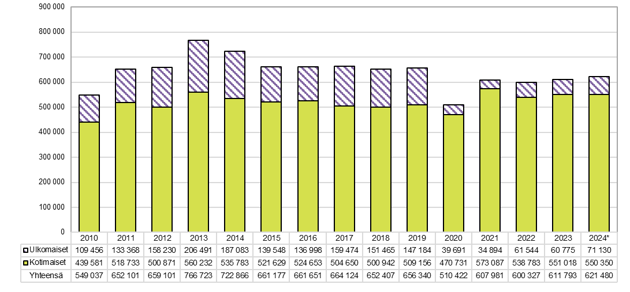
Matkailijoiden rekisteröidyt yöpymisvuorokaudet Etelä-Savossa vuosina 2010-2024*
Lähde: Tilastokeskus, Majoitustilasto , *ennakkotiedot vuodelta 2024 päivitetty: 31.1.2025 / jk

Slide 5
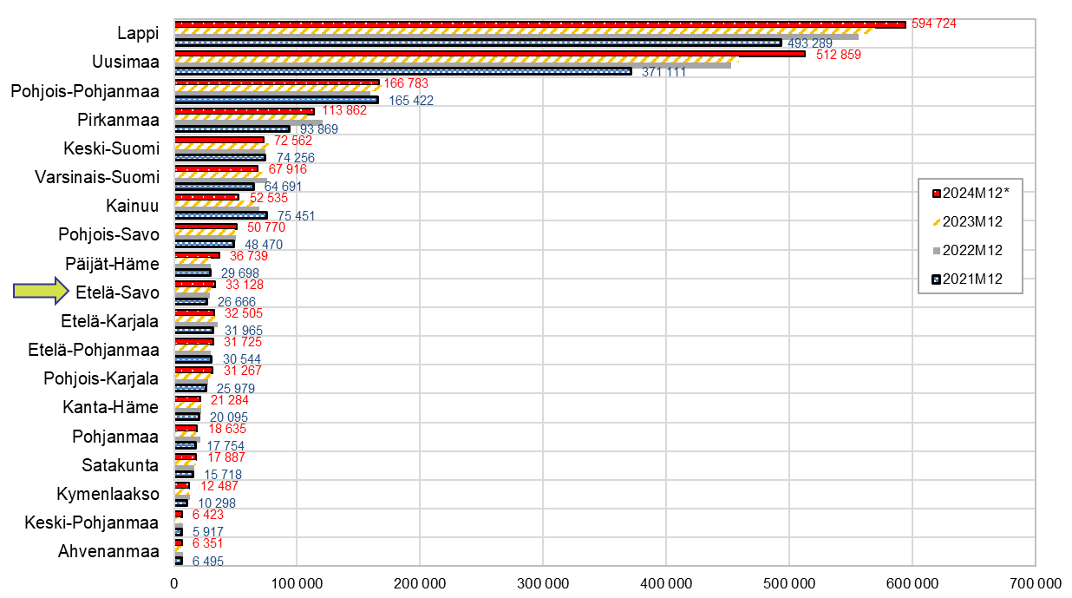
Rekisteröidyt yöpymiset maakunnittain joulukuussa vuosina 2021 - 2024*
Lähde: Tilastokeskus, Majoitustilasto , *ennakkotiedot vuodelta 2024 päivitetty: 31.1.2025 / jk

Slide 6
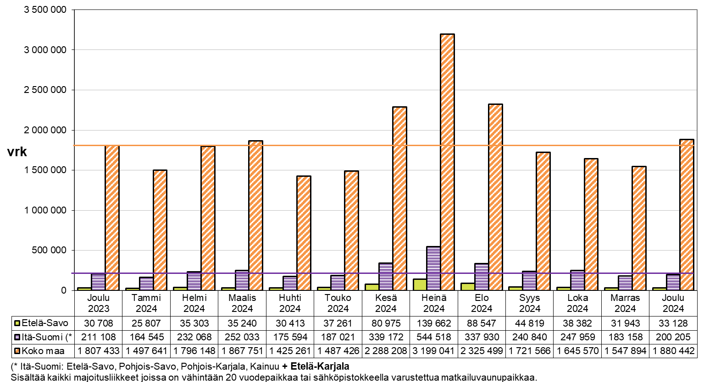
Rekisteröidyt yöpymisvuorokaudet kuukausittain 12/2023 - 12/2024*
Lähde: Tilastokeskus, Majoitustilasto , *ennakkotiedot vuodelta 2024 päivitetty: 31.1.2025 / jk

Slide 7
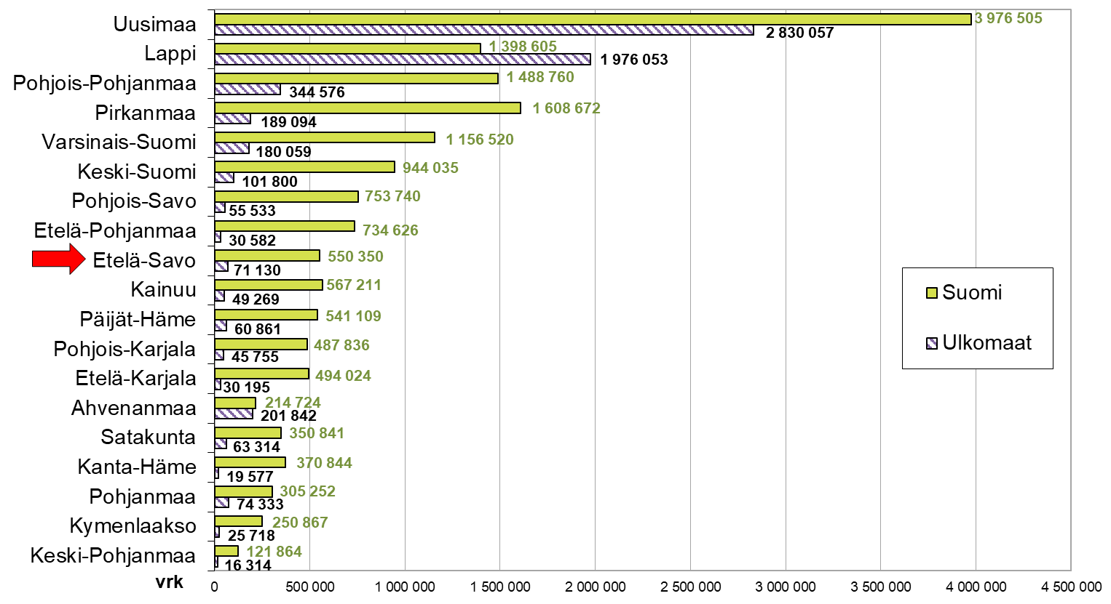
Matkailijoiden rekisteröidyt yöpymisvuorokaudet maakunnittain 2024*, suomalaiset ja ulkomaalaiset
Lähde: Tilastokeskus, Majoitustilasto , *ennakkotiedot vuodelta 2024 päivitetty: 31.1.2025 / jk

Slide 8
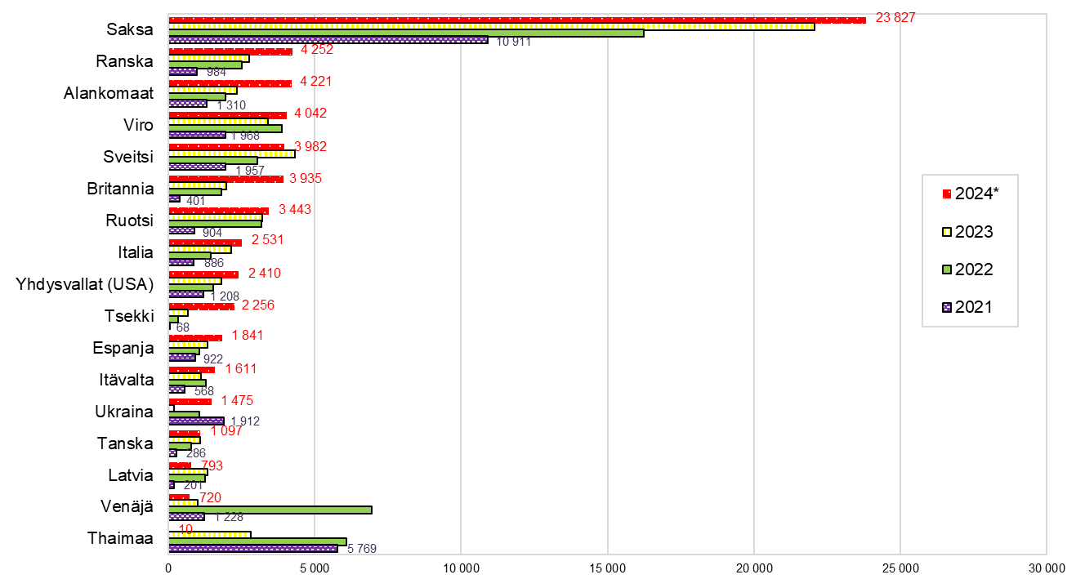
Ulkomaalaisten rekisteröidyt yöpymisvuorokaudet lähtömaittain eräistä maista Etelä-Savossa vuosina 2021-2024*
Lähde: Tilastokeskus, Majoitustilasto , *ennakkotiedot vuodelta 2024 päivitetty: 31.1.2025 / jk

Slide 9
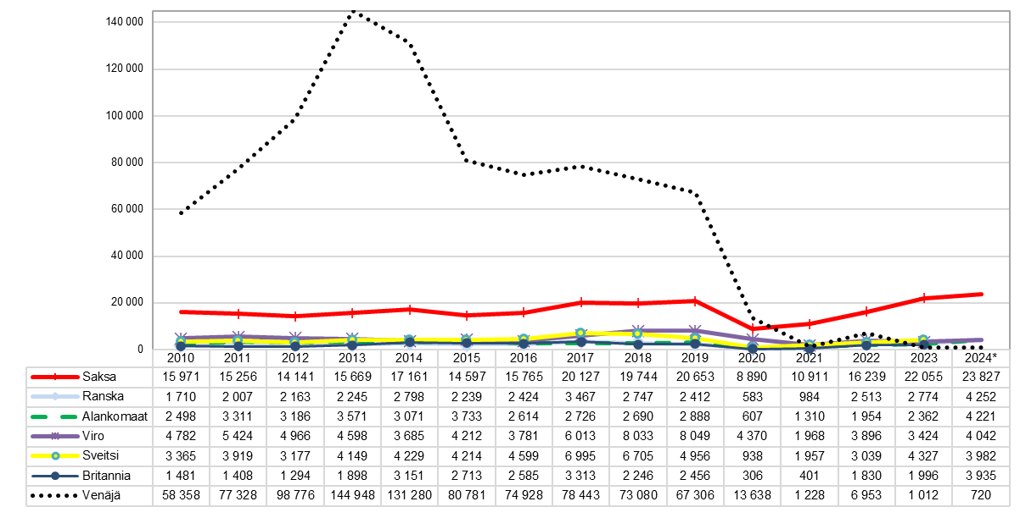
Ulkomaalaisten rekisteröidyt yöpymisvuorokaudet lähtömaittain eräistä maista Etelä-Savossa vuosina 2010-2024*
Lähde: Tilastokeskus, Majoitustilasto , *ennakkotiedot vuodelta 2024 päivitetty: 31.1.2025 / jk

